Slide 1
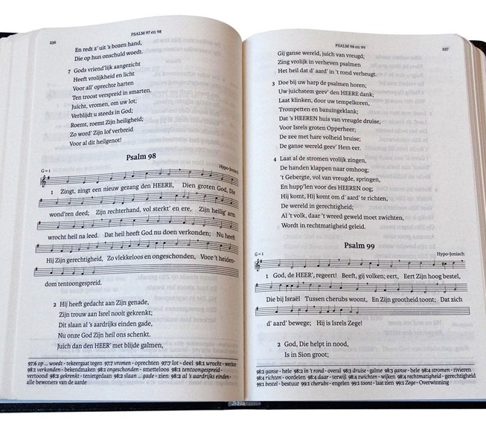
In welke Psalm staat …?
Quiz

Slide 2
Mijn ziel is immers stil tot God…
A
B
C
D
Psalm 61
Psalm 28
Psalm 62
Psalm 69
Vers ?
1

Slide 3
Ik roem in God…
A
B
C
D
Psalm 56
Psalm 33
Psalm 103
Psalm 42
Vers ?
5

Slide 4
Laat ons de rustdag wijden…
A
B
C
D
Psalm 98
Psalm 92
Psalm 122
Psalm 91
Vers ?
1

Slide 5
Al zie ik zelfs een leger mij omringen…
A
B
C
D
Psalm 22
Psalm 2
Psalm 27
Psalm 30
Vers ?
2

Slide 6
Wie ver van u de weelde zoekt…
A
B
C
D
Psalm 37
Psalm 104
Psalm 62
Psalm 73
Vers ?
14

Slide 7
Gij maakt eerlang mij ‘s levenspad bekend…
A
B
C
D
Psalm 60
Psalm 16
Psalm 24
Psalm 33
Vers ?
6

Slide 8
Ik lag en sliep gerust…
A
B
C
D
Psalm 101
Psalm 3
Psalm 78
Psalm 126
Vers ?
3

Slide 9
Verbreidt, verhoogt, met hart en stem…
A
B
C
D
Psalm 89
Psalm 25
Psalm 34
Psalm 62
Vers ?
2

Slide 10
De HEER, de God der legerscharen…
A
B
C
D
Psalm 46
Psalm 48
Psalm 116
Psalm 32
Vers ?
4

Slide 11
Looft Hem, Die u al wat gij hebt misdreven…
A
B
C
D
Psalm 148
Psalm 32
Psalm 103
Psalm 89
Vers ?
2

Slide 12
Mijn ziel wacht ongestoord…
A
B
C
D
Psalm 23
Psalm 1
Psalm 139
Psalm 130
Vers ?
3

Slide 13
Onpeilbaar diep zijn Gods gedachten…
A
B
C
D
Psalm 147
Psalm 45
Psalm 88
Psalm 19
Vers ?
3

Slide 14
Keer weer, o God der legermachten…
A
B
C
D
Psalm 81
Psalm 17
Psalm 80
Psalm 142
Vers ?
9

Slide 15
Oost noch west, noch zandwoestijn…
A
B
C
D
Psalm 44
Psalm 13
Psalm 75
Psalm 78
Vers ?
4

Slide 16
Vergeefs den gansen dag gedraafd…
A
B
C
D
Psalm 52
Psalm 61
Psalm 127
Psalm 117
Vers ?
2

Slide 17
Tot God, mijn God, de bron van vreugd…
A
B
C
D
Psalm 43
Psalm 42
Psalm 44
Psalm 46
Vers ?
4

Slide 18
Die op Zijn wil en wenk blijft wachten…
A
B
C
D
Psalm 145
Psalm 146
Psalm 147
Psalm 148
Vers ?
1

Slide 19
Der goden God verheft Zijn stem met macht…
A
B
C
D
Psalm 20
Psalm 50
Psalm 19
Psalm 21
Vers ?
1

Slide 20
Keer eind’lijk, HEER, toch weder…
A
B
C
D
Psalm 4
Psalm 16
Psalm 6
Psalm 26
Vers ?
4

Slide 21
Des HEEREN werken zijn zeer groot…
A
B
C
D
Psalm 24
Psalm 95
Psalm 62
Psalm 111
Vers ?
2

Slide 22
Wees mij een rots, om in te wonen…
A
B
C
D
Psalm 39
Psalm 45
Psalm 71
Psalm 112
Vers ?
2

Slide 23
Dan zal’t gejuich ten hemel dringen…
A
B
C
D
Psalm 18
Psalm 121
Psalm 120
Psalm 20
Vers ?
3

Slide 24
Opdat er eer in onzen lande woon…
A
B
C
D
Psalm 85
Psalm 86
Psalm 83
Psalm 87
Vers ?
3

Slide 25
Looft, looft den HEER, dien, onbedwongen…
A
B
C
D
Psalm 148
Psalm 149
Psalm 146
Psalm 46
Vers ?
1

Slide 26
Ik steun op God, mijn toeverlaat…
A
B
C
D
Psalm 90
Psalm 95
Psalm 91
Psalm 98
Vers ?
5

Slide 27
Wij zaten neer, wij weenden langs de zomen…
A
B
C
D
Psalm 137
Psalm 37
Psalm 120
Psalm 101
Vers ?
1

Slide 28
Een dikke rook ging op, waar Hij Zich keerde…
A
B
C
D
Psalm 5
Psalm 18
Psalm 73
Psalm 15
Vers ?
3

Slide 29
Hij zocht alom, maar ach; Hij vond er geen…
A
B
C
D
Psalm 89
Psalm 33
Psalm 56
Psalm 53
Vers ?
3

Slide 30
God geeft Zijn gunstvolk moed en krachten…
A
B
C
D
Psalm 89
Psalm 28
Psalm 105
Psalm 119
Vers ?
6

Slide 31
Geleid door ‘s HEEREN alvermogen…
A
B
C
D
Psalm 105
Psalm 85
Psalm 33
Psalm 118
Vers ?
8

Slide 32
Wie heeft er vanavond gewonnen?

Slide 33
Bedankt
Vrouwenvereniging
….

